Slide 1
Fokus på framtidas forkurs
NTNU har gjennomført en undersøkelse og sett på NTNUs ulike kvalifiseringskurs
Forkurs for ingeniørutdanning og integrert masterutdanning i teknologiske fag
Halvårig realfagskurs
TRES – dvs. opptak til 3-årig ingeniørutdanning med kun GSK
Y-vei – dvs. opptak uten GSK, men med fagbrev og praksis
Det er hentet data fra alle studenter som er tatt opp på TRES og y-vei på NTNU i 2015 og 2016.
Det er sett på studenter som har gått ut fra forkurs og realfagskurs i 2015 og 2016, og fortsatt på NTNU høsten 2015, 2016 og 2017.

Slide 2
Hver enkelt student som har gått videre på utdanninger på NTNU som krever realfag fra forkurs/ realfagskurs er undersøkt.
Fordeling fra alternative utdanningsveier – som har studert videre på relevant studium:
Forkurs – Trondheim: 292 studenter Forkurs – Ålesund: 77 studenter
Realfagskurs: 106 studenter
TRES: 252 studenter
Y-vei: 192 studenter
Hvilke studier fortsetter forkurs og realfagskursstudentene på?

Slide 3
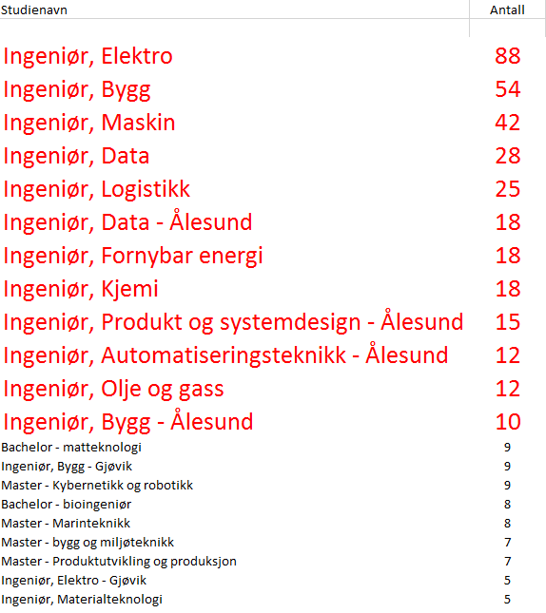

Slide 4
Resultatene viser gjennomsnittlig stp-prod. for alle studenter som har møtt til studiestart på NTNU, og ikke har meldt at de har sluttet før 1. oktober i oppstartsåret.
Vi har valgt å bruke studiepoengsproduksjon etter første og annet studieår etter oppstart - som et mål på hvordan disse studentene presterer i videre studier
Resultater og sammenhenger vi har sett på:
Karakter i matematikk i kvalifiseringskurs mot karakter i matematikk i høyere utdanning
Karakter i matematikk i kvalifiseringskurs mot studiepoeng produsert
Studiepoengsproduksjon – fullt forkurs mot forkurs med fritak
Ulike alternative opptaksveier mot studiepoeng produsert

Slide 11
Gjennomføring av forkursmatematikk på NTNU i Trondheim ut fra opptakspoeng i 2017-2018

Slide 13
Konklusjon:
Undersøkelsen tyder på at studenter fra våre kvalifiseringskurs produserer flere studiepoeng enn studenter som kommer rett fra videregående skole – spesielt gjelder dette studenter fra ettårig forkurs
Dette bør f.eks. kunne benyttes til:
Rekruttering av studenter inn til forkurset
Info til videregående skole
Intern info på egen institusjon

